Slide 1
Comparación de la efectividad de movilización de células hematopoyéticas con quimioterapia y filgrastim o filgrastim solo para auto-trasplante en pacientes con linfoma.
Dr. Cesar Homero Gutiérrez Aguirre
Profesor del Servicio de Hematología
Hospital Universitario “Dr. José Eleuterio González”
Universidad Autónoma de Nuevo león

Slide 2
Introducción
Linfoma Hodgkin (LH) y no Hodgkin (LNH):
Grupo heterogéneo
Neoplasias malignas que se originan en los ganglios linfáticos o tejido extraganglionar (LNH)
Biology of Blood and Marrow Transplantation. 2014;20(3):295-308.

Slide 3
Estadística Estados Unidos
 | Casos nuevos 2015 |  |  | Muertes 2015
Linfoma | Total | Hombres | Mujeres | Total | Hombres | Mujeres
Hodgkin | 9,050 | 5100 | 3950 | 1150 | 660 | 490
No Hodgkin | 71,850 | 39,850 | 32,000 | 19,790 | 11,480 | 8,310
Supervivencia a 5 años
Periodo | 1975 - 1977 | 1987 - 1989 | 2003 - 2009
Hodgkin | 72% | 79% | 88% | P < 0.05
No Hodgkin | 47% | 51% | 71% | P < 0.05
“Cancer statistics, 2014”. CA Cancer J Clin, 2014;64: 9–29.

Slide 4
Tratamiento
Tratamiento inicial de elección: quimioterapia
Respuesta a tratamiento:
LH: remisión 90%, recaída 30%
LNH: remisión 67%, recaída 33%
Tratamiento para recaída:
Dosis altas de quimioterapia ± anticuerpos
Auto-TCH: aumenta la supervivencia
Obstáculo: Movilización celular deficiente
Biology of Blood and Marrow Transplantation. 2014;20(3):295-308.

Slide 5
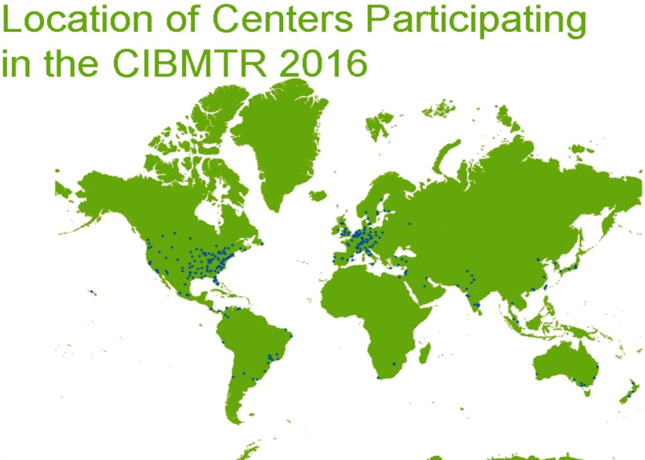
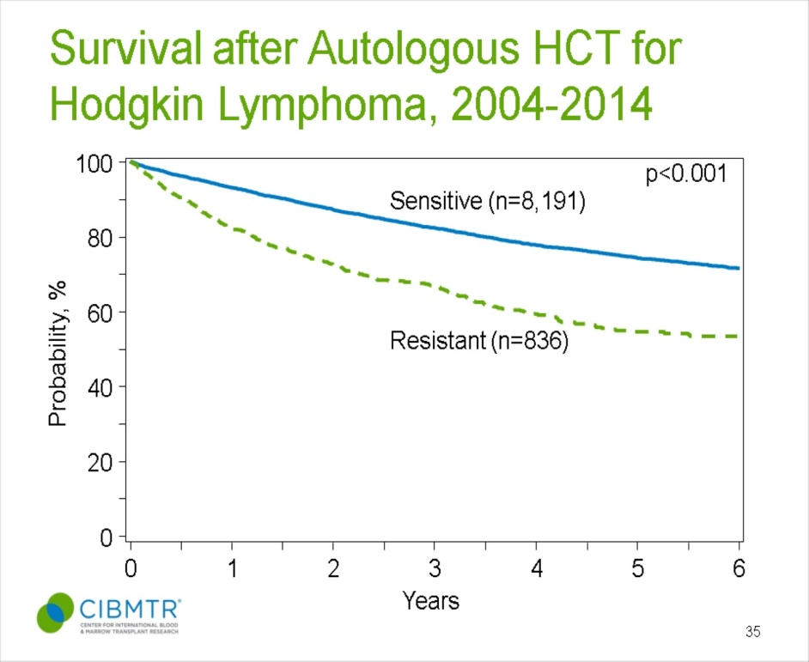
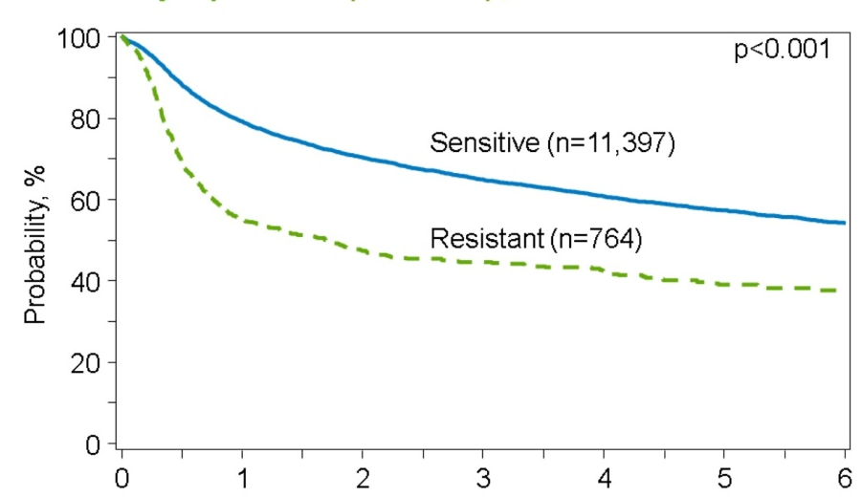
Indicaciones para trasplante en 2014
Supervivencia en años post auto-TCH en
Linfoma Hodgkin (2004 a 2014)
Supervivencia en años post auto-TCH en
Linfoma no Hodgkin (2004 a 2014)
82%
67%
65%
45%
Center for international blood and marrow transplant research

Slide 6
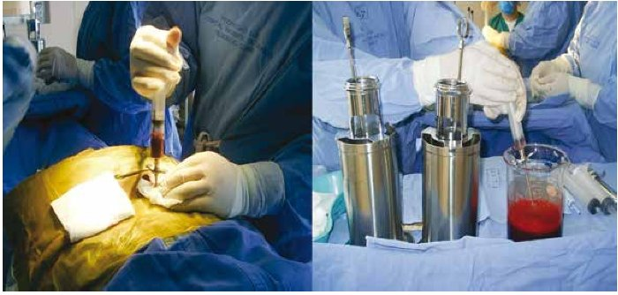
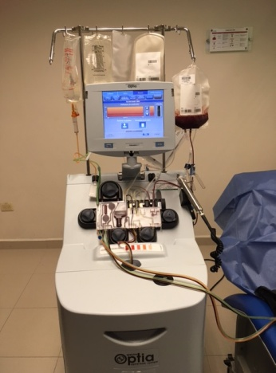
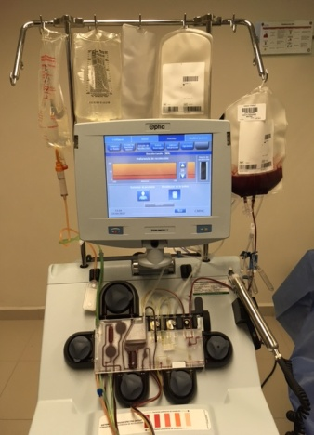
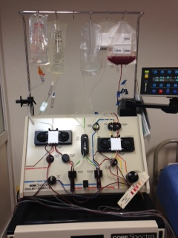
Obtención de células hematopoyéticas
Células de médula ósea
Células de sangre periférica
El número de células hematopoyéticas trasplantadas se correlaciona con la recuperación hematológica post trasplante
La cantidad de células hematopoyéticas a recolectar es al menos 2 x10⁶/ kg del paciente.
La movilización y recolección inadecuadas se presenta entre el 11% y el 46% de los pacientes con linfoma
Biology of Blood and Marrow Transplantation. 2014;20(3):295-308

Slide 7
Movilización deficiente de células
Factores de riesgo
Diagnóstico de linfoma
Edad avanzada del paciente
Movilización previa fallida
Uso de agentes quimioterapéuticos como platino o alquilantes
Radioterapia previa
Diabetes
Sobrepeso
Estrategias
Factor estimulante de colonias de granulocitos (Filgrastim)
Múltiples recolecciones
Quimioterapia
Plerixafor
Blood reviews. 2014;28(1):31-40.

Slide 8
Movilización celular con quimioterapia
Aumenta el costo y toxicidad
Esquemas más utilizados:
Ciclofosfamida
Ciclofosfamida y etopósido
IGEV: ifosfamida con gemcitabina y vinorelbina
CGEV: ciclofosfamida con gemcitabina y vinorelbina
Estudios previos:
En el esquema de movilización en pacientes con linfoma, el filgrastim no es suficiente y se debe incluir quimioterapia.
Haematologica. 2007;92(1):35-41

Slide 9
Objetivo
Comparar la capacidad de movilización y recolección de células CD34+ utilizando esquemas con quimioterapia y sin quimioterapia en pacientes con diagnóstico de linfoma.
Se analizó la cuenta de células CD34+ obtenidas de pacientes con diagnóstico de LH y LNH que recibieron un auto-TCH en el periodo 2005 a 2013

Slide 10
Características de los pacientes incluidos
Quimioterapia: 15 (62.5%)
Linfoma de Hodgkin: 24
Sexo (M/F): 13/11
Edad: 24.5 años (7-57)
Filgrastim: 9 (37%)
Pacientes incluidos
n=47
Quimioterapia: 6 (26%)
Linfoma No Hodgkin: 23
Sexo (M/F): 12/11
Edad: 46 años (20 a 66)
Filgrastim: 17 (74%)

Slide 12
Esquema de movilización celular
Esquema | Dosis | n= 47
G-CSF solo | Filgrastim 10 μg/kg/día vía subcutánea por 5 días | 26
Ciclofosfamida | Ciclofosfamida 1.5 gr/m²/día por 2 días | 7
Ciclofosfamida + etopósido | Ciclofosfamida 1.5 gr/m²/día por 2 días y etopósido 300mg/día por 2 días | 1
IGEV | Ifosfamida 2gr/m² días 1-4, gemcitabina 800 mg/m² día 1 y 4, vinarelbina 20 mg/m² día 1 y prednisona 100 mg/m² días 1-4 | 3
CGEV | Ciclofosfamida 600gr/m² días 1 y 4 , gemcitabina 800 mg/m² días 1 y 4, vinarelbina 20mg/m² día 4 y prednisona 100mg/m2 días 1-4 | 10

Slide 13
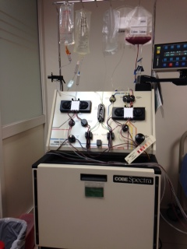
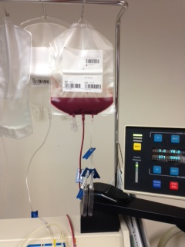
Recolección de células hematopoyéticas
Aféresis:
Separador celular Baxter CS3000 Plus (Baxter Heatlcare, Derfield, IL)
Objetivo:
Procesar 5,000 a 7,000 ml de sangre/m²
Extraer al menos 2 x 10⁶ /Kg de células CD34+.
Cuantificación de células CD34+
Citómetro FACSCalibur de Becton Dickinson
Adecuada: >2 x 10⁶ células/kg
Inadecuada <2 x 10⁶ células/kg

Slide 14
Resultados
 | Linfoma de Hodgkin n=24 |  |  | Linfoma no Hodgkin n=23
 | Movilización con quimioterapia n=15 | Movilización sin quimioterapia n=9 | p | Movilización con quimioterapia n=6 | Movilización sin quimioterapia n=17 | p
Sexo | F = 7 M = 8 | F = 4 M = 5 | - | F = 2 M = 4 | F = 9 M = 8 | -
Edad en años (mediana) | 24 (18-57) | 27 (7-37) | - | 47.5 (28-56) | 46 (20-66) | -
Mediana de células CD34+ x10⁶/kg recolectadas | 11 (2.01-56) | 3.05 (1.64-10.9) | 0.017 | 3.56 (.38-4.75) | 3.41 (.26-12.8) | 0.476
Mediana de células CD34+ por microlitro recolectadas | 2330.4 (7.51-22923) | 939.4 (515-3443.5) | 0.028 | 808.7 (123-1790) | 1059.9 (341.5-3324.4) | 0.265
Cantidad de aféresis requeridas | 1 (n=13) 2 (n=2) | 1 (n=4) 2 (n= 5) | 0.043 | 1(n=2) 2(n=4) | 1(n=11) 2(n=5) 3(n=1) | 0.259
Recolección de células CD34+, > 2X10⁶. n= | 15 (100%) | 5 (55.6%) | 0.014 | 4 (66.6%) | 10 (59%) | 0.378
Recolección de células CD34+, < 2 X 10⁶. n= | 0 (0%) | 4 (44.4%) |  | 2 (33.3%) | 7 (41 %)
Supervivencia Seguimiento: 621 días | 93% | 78% |  | 83% | 94%

Slide 15
Factores asociados con recolección inadecuada (<2x10⁶/kg)
Factor de riesgo | Razón de momios | IC 95% | Correlación
Linfoma no Hodgkin | 3.21 | .824 - 12.54 | .251 (p=.089)
Sexo Femenino | .438 | .118 – 1.62 | .183 (p=.219)
Edad mayor de 40 años | 2.13 | .584 – 7.82 | .147 (p=.256)
Tumor voluminoso al diagnóstico | 1.42 | .255 – 7.96 | .059 (p=.693)
Infiltración de médula ósea | 1.42 | .255 – 7.96 | .059 (p=.693)
Ann Arbor III/IV | 1.43 | 1.14 – 1.79 | .280 (p=.077)
Radioterapia previa | .667 | .175 – 2.54 | -.087 (p=.562)
Movilización celular sin quimioterapia | 6.96 | 1.33 – 36.33 | .364 (p=.012)
Uso de múltiples esquemas de quimioterapia | 1.037 | .288 – 3.736 | .008 (p=1.0)

Slide 16
Conclusiones
En pacientes con linfoma de Hodgkin los esquemas con quimioterapia fueron más efectivos en relación a:
Mayor cantidad de células hematopoyéticas recolectadas (p= 0.017)
Menor número de aféresis requeridas (p= 0.043)
Mayor supervivencia (93% vs 78%)
En pacientes con linfoma no Hodgkin no se observó diferencia entre ambos esquemas.
Los principales factores de riesgo para recolección inadecuada de células hematopoyéticas fueron:
Diagnóstico de LNH
Enfermedad avanzada al diagnóstico
Movilización celular sin quimioterapia

Slide 17
Conclusión
Es recomendable utilizar esquemas de movilización celular con quimioterapia en pacientes con linfoma de Hodgkin que están en proceso para trasplante autólogo de células hematopoyéticas.

Slide 18
Gracias

